Slide 1
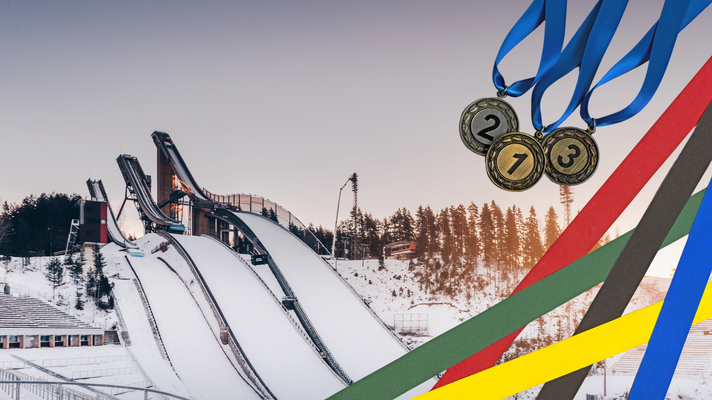

Uitgewerkte lessen thema Voeding en Gezondheid
Atelier Beweging
Les 4: Olympische spelen

Slide 2
Opbouw van de uitgewerkte voorbeeldles
Onderstaande lessen zijn in dit atelier te vinden:
Les 1: Beweging
Les 2: Bloedsomloop
Les 3: Botten en Spieren
Les 4: Olympische Winterspelen
Onderzoeksles
Maak zelf een keuze passend bij jouw voorkeur en doelen die nog behaald moeten worden uit jullie volgsysteem.
We raden aan om altijd minimaal één onderzoeksles in te plannen, zodat de kinderen zelf de diepte in kunnen gaan met een onderwerp waar zij blij van worden.
Let op: in de notities onder de slides staat soms een toelichting of een antwoord.
Voorbeeld als je ruimte hebt voor vier lessen in het komende thema:
Les 1: Beweging
Les 2: Bloedsomloop
Les 3: Botten en Spieren
Les 4: Onderzoeksles

Slide 3
Burgerschapsdoelen
Volgens de kernconceptdoelen van het SLO (2024)
  Kerndoel 1 – Schoolcultuur
  Leerlingen werken samen in groepjes, maken keuzes over onderzoek en presentatie, en leren zo een gezamenlijke en democratische werkwijze.
  Ik kan samen met anderen beslissingen nemen over hoe we een onderzoek uitvoeren en iedereen een stem geven.
  Kerndoel 2 – Diversiteit
  De Winterspelen zijn een internationaal evenement, waardoor leerlingen leren over verschillende landen, culturen en atleten.
  Ik kan respectvol omgaan met verschillen tussen mensen en atleten uit andere landen en hun keuzes begrijpen.
  Kerndoel 5 – Democratische betrokkenheid
  In groepjes beslissen leerlingen over taakverdeling, welke vragen ze stellen en hoe ze hun presentatie organiseren, waardoor ze oefenen met democratisch samenwerken.
  Ik kan samenwerken en afspraken maken over wie welke taken doet, zodat iedereen mee kan beslissen.

Slide 4


Sustainable Development Goals (SDG)
Zoals opgesteld door de Verenigde Naties
SDG 3 – Goede gezondheid en welzijn
Tijdens de Winterspelen besteden atleten veel aandacht aan een gezonde levensstijl, training en mentale focus.
Ik kan uitleggen waarom sporten en gezond eten belangrijk zijn voor een sterke en fitte sporter en kan zelf keuzes maken om gezond te leven.
SDG 4 – Kwaliteitsonderwijs
Leerlingen doen onderzoek naar sporten, atleten en vaardigheden, en leren nieuwe kennis op een actieve manier.
Ik kan informatie opzoeken over een sport of atleet en deze kennis gebruiken om een presentatie of verhaal te maken.

Slide 5







Losse Denkbubbels om te gebruiken bij je les

Slide 6
Achtergrondinformatie voor de leerkracht
https://nl.wikipedia.org/wiki/Olympische_Winterspelen
https://nocnsf.nl/olympische-geschiedenis/olympische-winterspelen
https://www.snowtrex.nl/magazine/evenement/olympische-winterspelen/
https://isgeschiedenis.nl/nieuws/geschiedenis-van-de-olympische-winterspelen
https://www.teamnl.org/milaan2026

Slide 7

Benodigdheden voor deze les:
Groep 3-4 | Groep 5-6 | Groep 7-8
Wisbordjes Pen en papier | Wisbordjes Pen en papier | Wisbordjes Pen en papier 8+: Klei of knutselspullen

Slide 8
Groepen 3-4

Slide 9
Doelen
Kennis: "Ik heb een brede algemene ontwikkeling” kennis maken met de wereld om je heen | Ik kan uitleggen wat de Olympische Winterspelen zijn. Ik kan verschillende Olympische Winterspelen sporten benoemen. Ik kan enkele bekende Nederlandse en internationale atleten van de Winterspelen noemen.
Inzicht: (Denkbubbels) "Ik weet wie ik ben en wat ik wil” reflectie op jezelf en de wereld | Ik kan nadenken over hoe ervaringen van een atleet invloed kunnen hebben op mijn eigen keuzes en gedrag. (Persoonlijke relevantie) Ik kan me verplaatsen in het perspectief van een atleet (Perspectief nemen) Ik kan gerichte vragen bedenken voor een Olympisch atleet (persoonlijke relevantie, onthouden en begrijpen)
Vaardigheden: "Ik kan mijn kennis en inzicht toepassen in mijn leren, mijn leven en de omgang met de mensen om mij heen.” Werkvormen, toepassingen en de transfer van het geleerde naar nieuwe situaties. | Ik kan een sport of scenario visueel uitwerken in Tableau Vivant. Ik kan samenwerken in een groepje en taken verdelen om tot een gezamenlijk resultaat te komen. Ik kan uitleggen wat de regels en belangrijkste vaardigheden zijn van een bepaalde Winterspelen sport Ik kan reflecteren op mijn eigen werk en dat van anderen, en aangeven wat goed gaat en wat beter kan.

Slide 10
Programma van vanmiddag
We gaan vanmiddag aan de slag met de volgende opdrachten:
Raad de sport
Interview met Olympisch Atleet
Duik in de sport
Tableaux Vivant
3-4

Slide 11
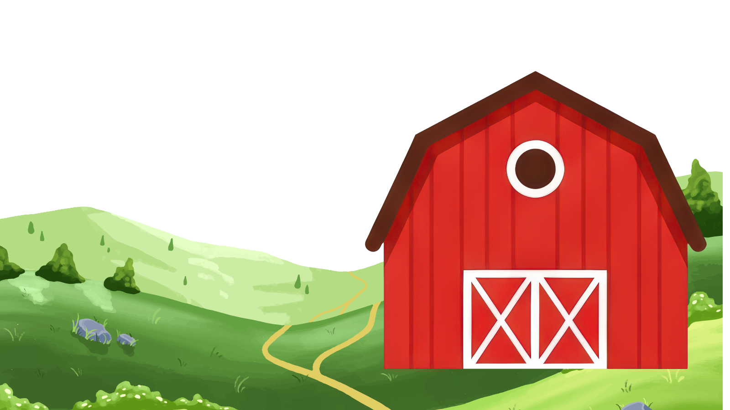

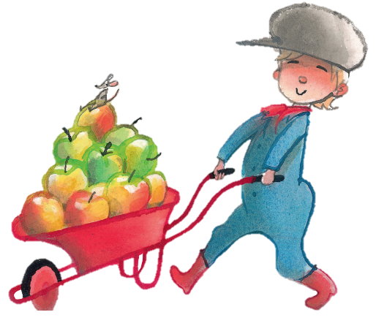

Inspiratie deel 1: nieuwsgierigheid prikkelen en voorkennis activeren
Boer Boris en de Olympische Spelen
Hallo kinderen,
Ik keek naar de Olympische Winterspelen op televisie en zag een schaatser razendsnel over het ijs glijden. Ik was onder de indruk. Hoe krijgen sporters dat voor elkaar? Wat moeten ze daarvoor trainen? En zou ik dat ook kunnen, als ik genoeg oefen?
3-4
Notes:
Lees de tekst voor:
Hallo kinderen,
Ik keek naar de Olympische Winterspelen op televisie en zag een schaatser razendsnel over het ijs glijden. Ik was onder de indruk. Hoe krijgen sporters dat voor elkaar? Wat moeten ze daarvoor trainen? En zou ik dat ook kunnen, als ik genoeg oefen?

Slide 12
Inspiratie deel 1: nieuwsgierigheid prikkelen en voorkennis activeren
Boer Boris en de Olympische Spelen
Zou ik ook mee kunnen doen aan de Olympische Winterspelen als ik goed zou oefenen? Welke sport zou dan bij mij passen?
3-4

Slide 13
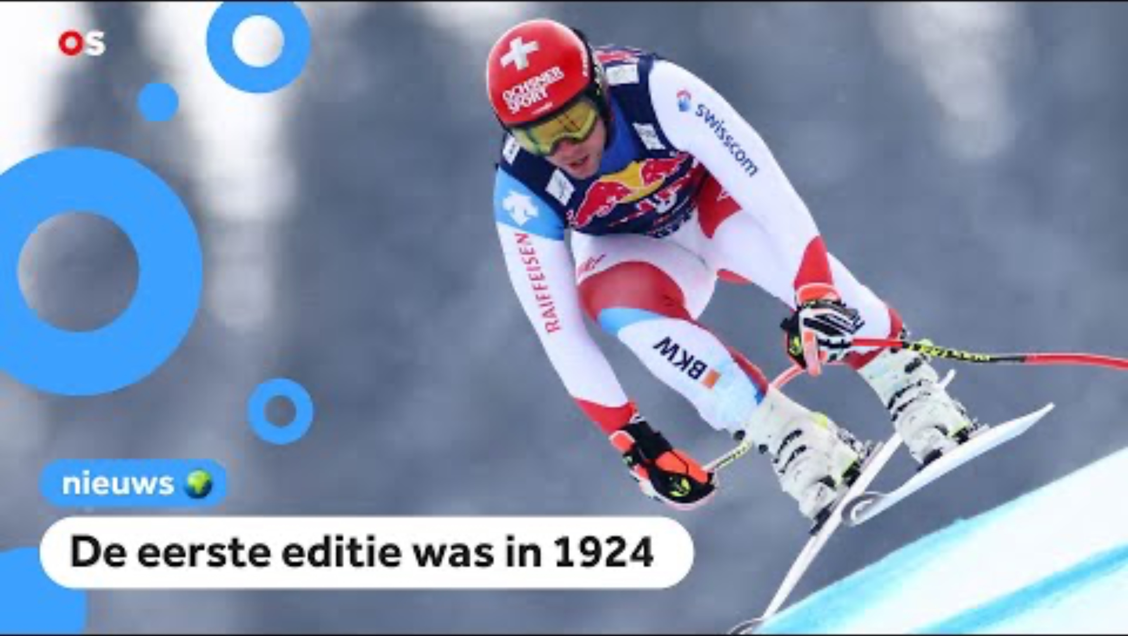
Inspiratie deel 1: nieuwsgierigheid prikkelen en voorkennis activeren
3-4
Notes:
https://www.youtube.com/watch?v=-ZYy0Mi4kqQ (2:02) / https://schooltv.nl/video-item/met-zelfremmende-skis-kun-je-veilig-wintersporten-is-het-snugger-of-kletspraat

Slide 14


Inspiratie deel 1: nieuwsgierigheid prikkelen en voorkennis activeren
Raad de sport
Kun jij raden welke sport er wordt afgebeeld op de volgende afbeeldingen?
Schrijf de letter van de goede sport op je wisbordje en houd je wisbordje in de lucht!
Ga achter je tafel staan en beeld de sport uit die te zien is op de afbeelding.
3-4
Notes:
https://www.youtube.com/watch?v=-ZYy0Mi4kqQ (2:02)

Slide 15
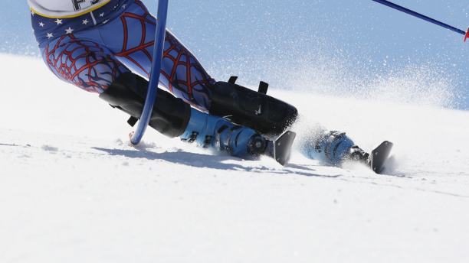
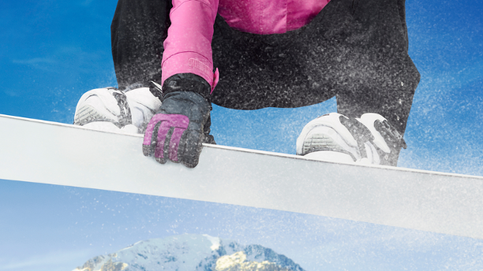
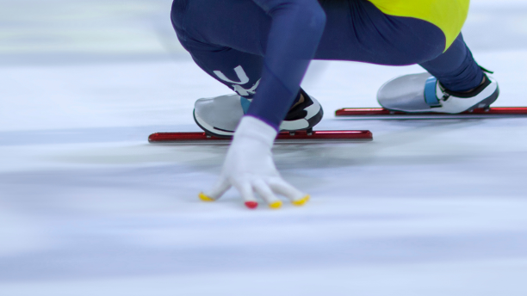
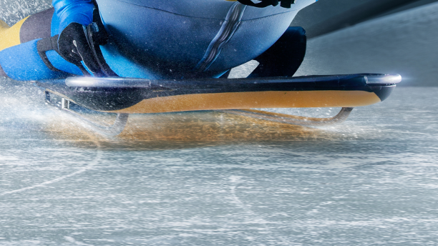
Inspiratie deel 1: nieuwsgierigheid prikkelen en voorkennis activeren
Raad de sport
B.
A.
C.
D.
3-4
Notes:
Deel de klas in in vier hoeken. Omschrijf Skiën. De kinderen bedenken welk plaatje omschreven wordt. Ze kiezen de juiste hoek van de klas (ABCD)
TIP: laat alle kinderen de sport achter hun tafel nadoen: voorbereiding alvast op het tableaux vivant

Slide 16
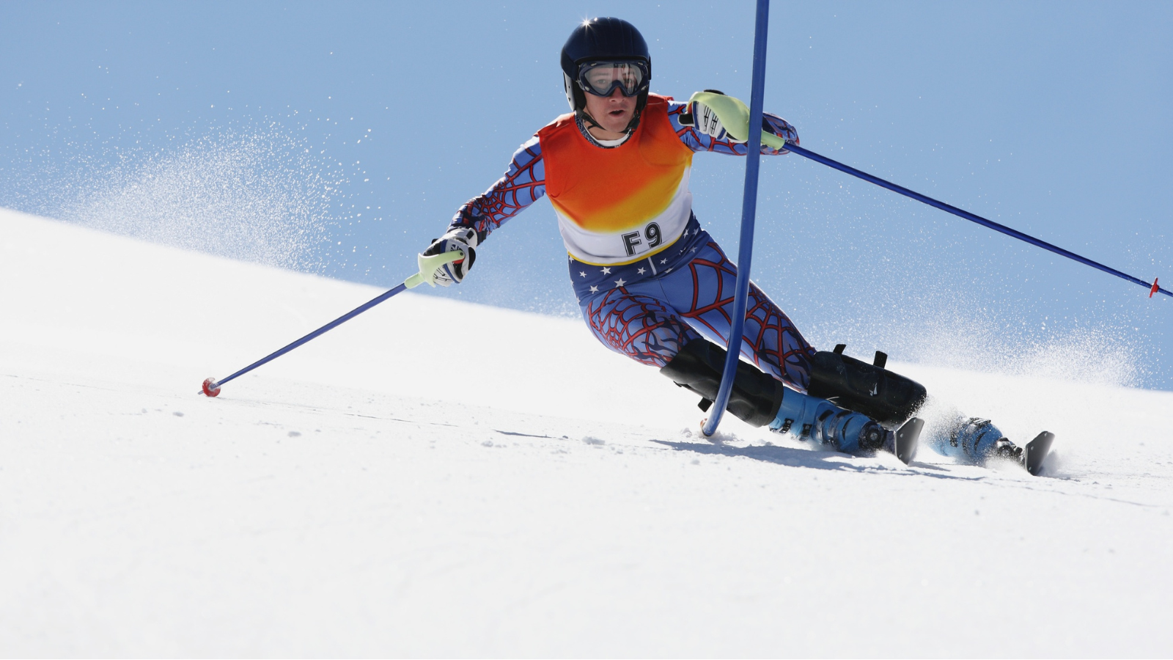
Inspiratie deel 1: nieuwsgierigheid prikkelen en voorkennis activeren
Raad de sport
A. Skiën
B. Snowboarden
C. Shorttrack
D. Skeleton
3-4

Slide 17
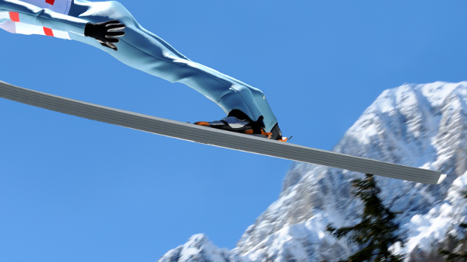
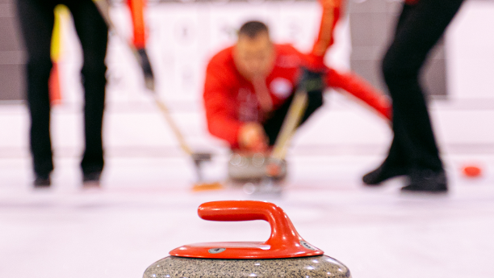
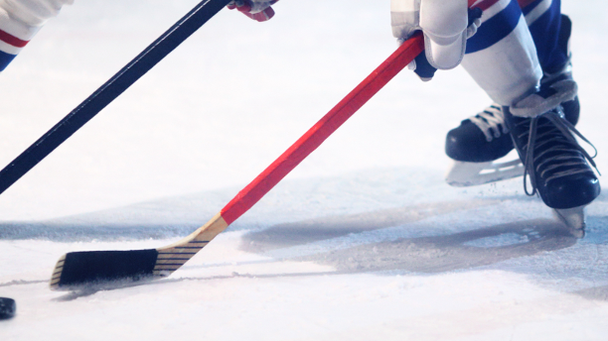
Inspiratie deel 1: nieuwsgierigheid prikkelen en voorkennis activeren
Raad de sport
A.
B.
C.
D.
3-4
Notes:
Omschrijf Schansspringen. De kinderen bedenken welk plaatje omschreven wordt.

Slide 18
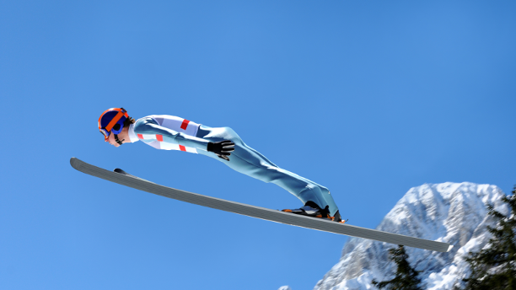
Inspiratie deel 1: nieuwsgierigheid prikkelen en voorkennis activeren
Raad de sport
A. Skiën
B. Schansspringen
C. Curling
D. IJshockey
3-4

Slide 19
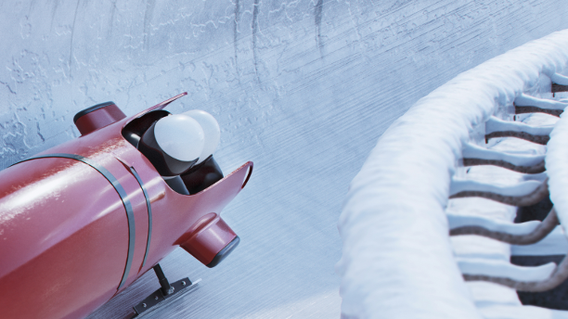
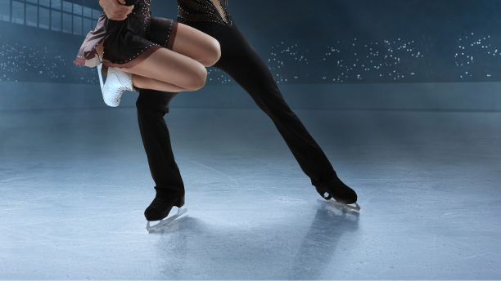
Inspiratie deel 1: nieuwsgierigheid prikkelen en voorkennis activeren
Raad de sport
A.
B.
C.
D.
3-4
Notes:
Omschrijf Shorttrack

Slide 20
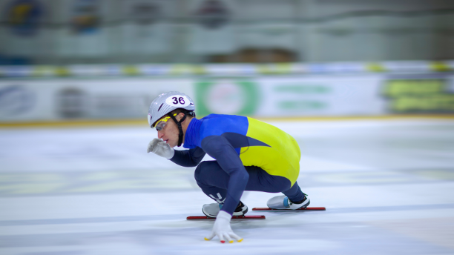
Inspiratie deel 1: nieuwsgierigheid prikkelen en voorkennis activeren
Raad de sport
A. Curling
B. Bobsleeën
C. Shortrack
D. Kunstschaatsen
3-4

Slide 21
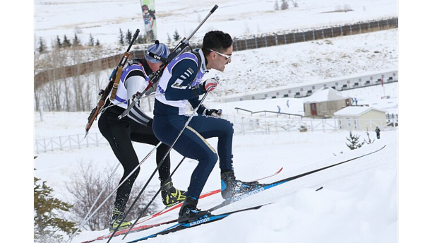
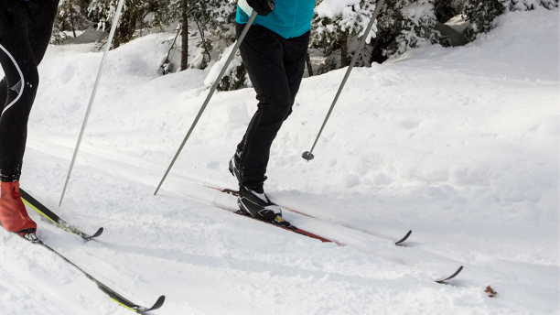
Inspiratie deel 1: nieuwsgierigheid prikkelen en voorkennis activeren
Raad de sport
A.
B.
C.
D.
3-4
Notes:
Omschrijf curling

Slide 22
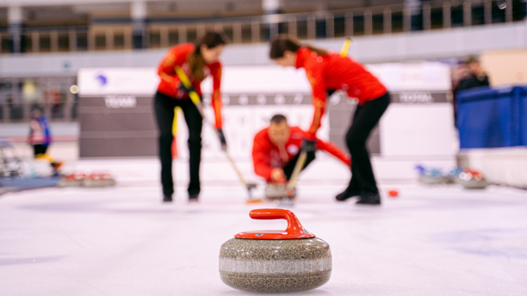
Inspiratie deel 1: nieuwsgierigheid prikkelen en voorkennis activeren
Raad de sport
A. Curling
B. Skeleton
C. Biatlon
D. Langlaufen
3-4

Slide 23
Inspiratie deel 1: nieuwsgierigheid prikkelen en voorkennis activeren
Raad de sport
A.
B.
C.
D.
3-4
Notes:
Omschrijf Bobsleeën

Slide 24
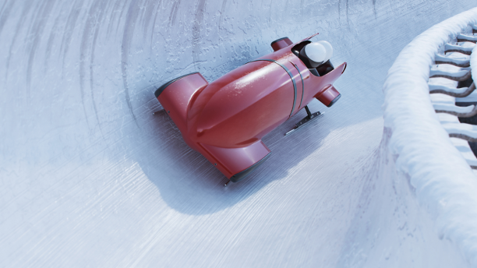
Inspiratie deel 1: nieuwsgierigheid prikkelen en voorkennis activeren
Raad de sport
A. Skieën
B. Bobsleeën
C. Skeleton
D. IJshockey
3-4

Slide 25
Inspiratie deel 1: nieuwsgierigheid prikkelen en voorkennis activeren
Raad de sport
A.
B.
C.
D.
3-4

Slide 26
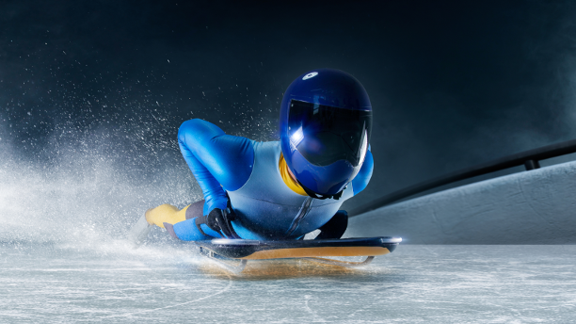
Inspiratie deel 1: nieuwsgierigheid prikkelen en voorkennis activeren
Raad de sport
A. Kunstschaatsen
B. Schoonspringen
C. Biatlon
D. Skeleton
3-4

Slide 27
Inspiratie deel 1: nieuwsgierigheid prikkelen en voorkennis activeren
Raad de sport
A.
B.
C.
D.
3-4
Notes:
Omschrijf IJshockey

Slide 28
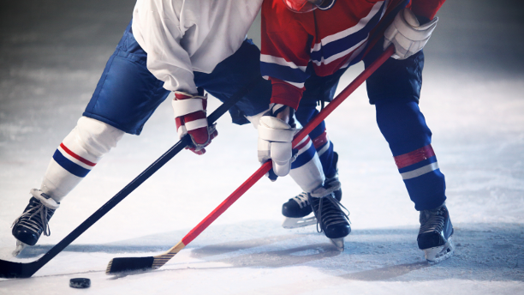
Inspiratie deel 1: nieuwsgierigheid prikkelen en voorkennis activeren
Raad de sport
A. Kunstschaatsen
B. Shortrack
C. Langlaufen
D. IJshockey
3-4

Slide 29
Inspiratie deel 1: nieuwsgierigheid prikkelen en voorkennis activeren
Raad de sport
A.
B.
C.
D.
3-4
Notes:
Omschrijf Kunstschaatsen

Slide 30
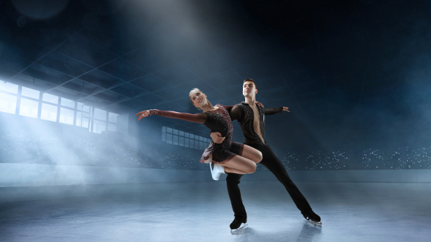
Inspiratie deel 1: nieuwsgierigheid prikkelen en voorkennis activeren
Raad de sport
A. Kunstschaatsen
B. Shortrack
C. Snowboarden
D. IJshockey
3-4

Slide 31
Inspiratie deel 1: nieuwsgierigheid prikkelen en voorkennis activeren
Raad de sport
B.
A.
C.
D.
3-4
Notes:
Omschrijf Biatlon

Slide 32
Inspiratie deel 1: nieuwsgierigheid prikkelen en voorkennis activeren
Raad de sport
A. Skieën
B. Biatlon
C. Snowboarden
D. Langlaufen
3-4

Slide 33
Inspiratie deel 1: nieuwsgierigheid prikkelen en voorkennis activeren
Raad de sport
A.
B.
C.
D.
3-4
Notes:
Omschrijf Langlaufen

Slide 34
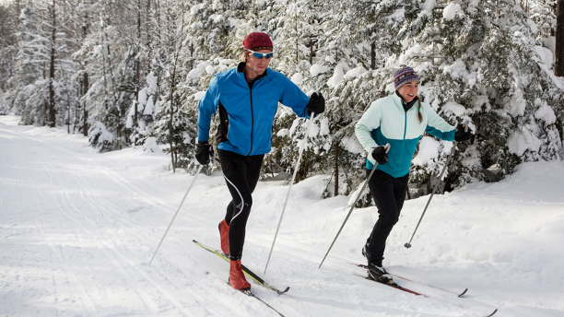
Inspiratie deel 1: nieuwsgierigheid prikkelen en voorkennis activeren
Raad de sport
A. Skiën
B. Langlaufen
C. Schansspringen
D. Snowboarden
3-4

Slide 35
Inspiratie deel 1: nieuwsgierigheid prikkelen en voorkennis activeren
Raad de sport
B.
A.
C.
D.
3-4
Notes:
Omschrijf Langlaufen

Slide 36
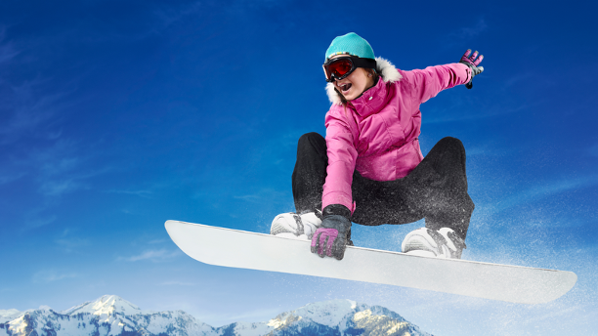
Inspiratie deel 1: nieuwsgierigheid prikkelen en voorkennis activeren
Raad de sport
A. Skiën
B. Skeleton
C. Schansspringen
D. Snowboarden
3-4

Slide 37
Inspiratie deel 2: nieuwe kennis aanbieden
Interview met Kimberley Bos
We gaan de Skeletonster Kimberley Bos interviewen met de klas.
We gaan kijken naar een filmpje over Kimberley Bos. Tijdens het kijken naar het filmpje bedenk je één vraag die je aan Kimberley Bos zou willen stellen.
Persoonlijke relevantie
of
Onthouden en begrijpen
Teken deze vraag op je wisbordje.
3-4

Slide 38
Inspiratie deel 2: nieuwe kennis aanbieden
Soorten vragen
Persoonlijke relevantie:
Hoe hebben de ervaringen van Kimberley invloed op je eigen leven?
Bijvoorbeeld: Wat zou je tegen iemand zeggen die geïnteresseerd is om ook te gaan skeletonnen?
Onthouden en begrijpen:
Dit zijn vragen die gebaseerd zijn op feitelijke kennis over de sport en het trainingsproces van Kimberley.
Bijvoorbeeld: Wat eet je voor een belangrijke wedstrijd?
3-4

Slide 39
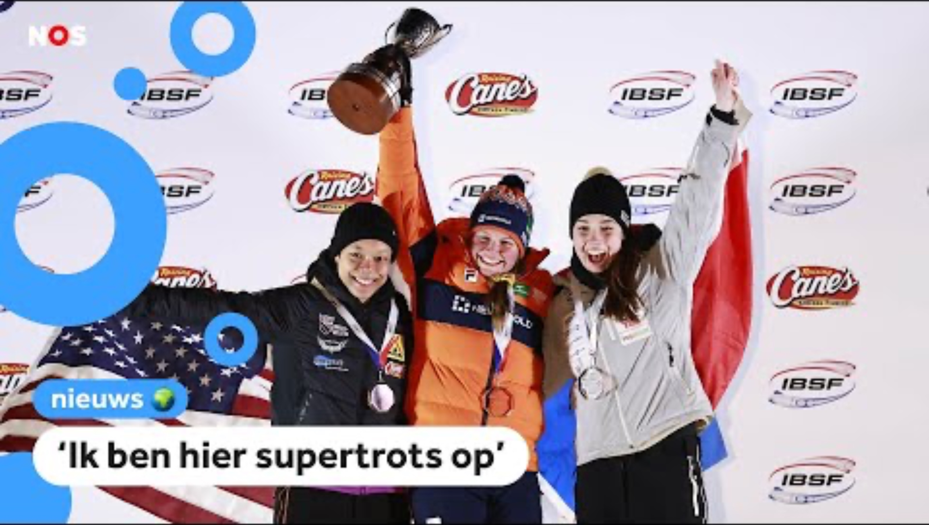
Inspiratie deel 2: nieuwe kennis aanbieden
Wie is Kimberley Bos
3-4

Slide 40

Inspiratie deel 2: nieuwe kennis aanbieden
Interview met Kimberley Bos
Stel om de beurt jullie vragen aan Kimberley Bos!
3-4
Notes:
TIP: bereid je les goed voor en programmeer ChatGPT al van te voren als Kimberley Bos

Slide 41
Vaardigheden
Tableau Vivant!
Werkvorm:
Maak een verhaal over een Olympische Winterspelen sport die je zelf kiest. Bedenk wat er gebeurt met de atleet, welke uitdagingen hij of zij tegenkomt en maak het verhaal spannend of grappig. Werk daarna samen met je groepje om het verhaal uit te beelden in een tableau vivant, waarbij jullie de acties van de atleet stilstaand laten zien terwijl één leerling het verhaal vertelt. Zo laten jullie zien wat er in het verhaal gebeurt aan de rest van de klas.
Je werkt in groepjes van vier.
Checklist bij werkvorm (wanneer heb je de opdracht behaald?)
Ik heb een sport gekozen om een verhaal over te maken.
Ik heb een spannend of grappig verhaal bedacht waarin de atleet iets meemaakt.
Mijn verhaal heeft een begin, midden en eind.
Mijn groepje beeldt het verhaal uit in een tableau vivant.
De verteller vertelt het verhaal duidelijk terwijl het tableau vivant wordt uitgevoerd.
Alle groepsleden hebben een actieve rol in het tableau vivant.
Klaar-/verdiepingsopdrachten:
Teken de atleet of een scène uit je verhaal en laat zien wat hij of zij doet in de sport.
Bedenk een nieuwe uitdaging voor de atleet en pas het tableau vivant aan om dit uit te beelden.
Vertel je verhaal aan een ander groepje en laat hen raden welke sport jullie uitbeelden in het tableau vivant.
Hoe voelt de atleet zich tijdens de sport en hoe kun je dat laten zien in je tableau vivant?
Welke actie in het verhaal vond je het spannendst of grappigst om uit te beelden?
3-4

Slide 42


Reflectiewerkvorm
Tableau Vinvant!
Elk groepje voert om de beurt hun Tableau Vivant uit.
Kunnen jullie raden welke sport er wordt uitgebeeld?
3-4

Slide 43
Groepen 5-6

Slide 44
Doelen
Kennis: "Ik heb een brede algemene ontwikkeling” kennis maken met de wereld om je heen | Ik kan uitleggen wat de Olympische Winterspelen zijn. Ik kan verschillende Olympische Winterspelen sporten benoemen. Ik kan enkele bekende Nederlandse en internationale atleten van de Winterspelen noemen.
Inzicht: (Denkbubbels) "Ik weet wie ik ben en wat ik wil” reflectie op jezelf en de wereld | Ik kan verbanden leggen tussen de eigenschappen van atleten en hun succes in de sport (Verbanden leggen). Ik kan nadenken over hoe ervaringen van een atleet invloed kunnen hebben op mijn eigen keuzes en gedrag (Persoonlijke relevantie). Ik kan me verplaatsen in het perspectief van een atleet of coach en de keuzes die zij maken begrijpen (Perspectief nemen). Ik kan gerichte vragen bedenken voor een Olympisch atleet (persoonlijke relevantie, creatief denken, onthouden en begrijpen)
Vaardigheden: "Ik kan mijn kennis en inzicht toepassen in mijn leren, mijn leven en de omgang met de mensen om mij heen.” Werkvormen, toepassingen en de transfer van het geleerde naar nieuwe situaties. | Ik kan een sport of scenario visueel uitwerken in Tableau Vivant. Ik kan samenwerken in een groepje en taken verdelen om tot een gezamenlijk resultaat te komen. Ik kan uitleggen wat de regels en belangrijkste vaardigheden zijn van een bepaalde Winterspelen sport. Ik kan de voorbereiding van een atleet beschrijven, inclusief fysieke en mentale aspecten. Ik kan reflecteren op mijn eigen werk en dat van anderen, en aangeven wat goed gaat en wat beter kan.

Slide 45
Programma van vanmiddag
We gaan vanmiddag aan de slag met de volgende opdrachten:
Raad de sport
Interview met Olympisch Atleet
Duik in de sport
Tableaux Vivant
5-6

Slide 46
Inspiratie deel 1: nieuwsgierigheid prikkelen en voorkennis activeren
5-6
Notes:
https://www.youtube.com/watch?v=-ZYy0Mi4kqQ (2:02)

Slide 47
Inspiratie deel 1: nieuwsgierigheid prikkelen en voorkennis activeren
Raad de sport
Kun jij raden welke sport er wordt afgebeeld op de volgende afbeeldingen?
Schrijf de letter van de goede sport op je wisbordje en houd je wisbordje in de lucht!
Ga achter je tafel staan en beeld de sport uit die te zien is op de afbeelding.
5-6
Notes:
https://www.youtube.com/watch?v=-ZYy0Mi4kqQ (2:02)

Slide 48
Inspiratie deel 1: nieuwsgierigheid prikkelen en voorkennis activeren
Raad de sport
A. Skiën
B. Snowboarden
C. Slalommen
D. Langlaufen
5-6
Notes:
TIP: laat alle kinderen de sport achter hun tafel nadoen: voorbereiding alvast op het tableaux vivant

Slide 49
Inspiratie deel 1: nieuwsgierigheid prikkelen en voorkennis activeren
Raad de sport
A. Skiën
B. Snowboarden
C. Slalommen
D. Sleeën
5-6

Slide 50
Inspiratie deel 1: nieuwsgierigheid prikkelen en voorkennis activeren
Raad de sport
A. Skiën
B. Schansspringen
C. Freestylen
D. Langlaufen
5-6

Slide 51
Inspiratie deel 1: nieuwsgierigheid prikkelen en voorkennis activeren
Raad de sport
A. Skiën
B. Schansspringen
C. Freestylen
D. Langlaufen
5-6

Slide 52
Inspiratie deel 1: nieuwsgierigheid prikkelen en voorkennis activeren
Raad de sport
A. Schaatsen
B. Skeleton
C. Shortrack
D. Skiën
5-6

Slide 53
Inspiratie deel 1: nieuwsgierigheid prikkelen en voorkennis activeren
Raad de sport
A. Schaatsen
B. Skeleton
C. Shortrack
D. Skiën
5-6

Slide 54
Inspiratie deel 1: nieuwsgierigheid prikkelen en voorkennis activeren
Raad de sport
A. Curling
B. Bobslee
C. Schuiven
D. Borstelbaan
5-6

Slide 55
Inspiratie deel 1: nieuwsgierigheid prikkelen en voorkennis activeren
Raad de sport
A. Curling
B. Bobslee
C. Schuiven
D. Borstelbaan
5-6

Slide 56
Inspiratie deel 1: nieuwsgierigheid prikkelen en voorkennis activeren
Raad de sport
A. Sleeën
B. Bobsleeën
C. Rodelen
D. Skeleton
5-6

Slide 57
Inspiratie deel 1: nieuwsgierigheid prikkelen en voorkennis activeren
Raad de sport
A. Sleeën
B. Bobsleeën
C. Rodelen
D. Skeleton
5-6

Slide 58
Inspiratie deel 1: nieuwsgierigheid prikkelen en voorkennis activeren
Raad de sport
A. Sleeën
B. Bobsleeën
C. Rodelen
D. Skeleton
5-6

Slide 59
Inspiratie deel 1: nieuwsgierigheid prikkelen en voorkennis activeren
Raad de sport
A. Sleeën
B. Bobsleeën
C. Rodelen
D. Skeleton
5-6

Slide 60
Inspiratie deel 1: nieuwsgierigheid prikkelen en voorkennis activeren
Raad de sport
A. Kunstschaatsen
B. Shortrack
C. Schaatsen
D. IJshockey
5-6

Slide 61
Inspiratie deel 1: nieuwsgierigheid prikkelen en voorkennis activeren
Raad de sport
A. Kunstschaatsen
B. Shortrack
C. Schaatsen
D. IJshockey
5-6

Slide 62
Inspiratie deel 1: nieuwsgierigheid prikkelen en voorkennis activeren
Raad de sport
A. Kunstschaatsen
B. Shortrack
C. Schaatsen
D. IJshockey
5-6

Slide 63
Inspiratie deel 1: nieuwsgierigheid prikkelen en voorkennis activeren
Raad de sport
A. Kunstschaatsen
B. Shortrack
C. Schaatsen
D. IJshockey
5-6

Slide 64
Inspiratie deel 1: nieuwsgierigheid prikkelen en voorkennis activeren
Raad de sport
A. Triatlon
B. Biatlon
C. Schieten
D. Langlaufen
5-6

Slide 65
Inspiratie deel 1: nieuwsgierigheid prikkelen en voorkennis activeren
Raad de sport
A. Triatlon
B. Biatlon
C. Schieten
D. Langlaufen
5-6

Slide 66
Inspiratie deel 1: nieuwsgierigheid prikkelen en voorkennis activeren
Raad de sport
A. Skiën
B. Langlaufen
C. Schansspringen
D. Snowboarden
5-6

Slide 67
Inspiratie deel 1: nieuwsgierigheid prikkelen en voorkennis activeren
Raad de sport
A. Skiën
B. Langlaufen
C. Schansspringen
D. Snowboarden
5-6

Slide 68
Inspiratie deel 1: nieuwsgierigheid prikkelen en voorkennis activeren
Raad de sport
A. Skiën
B. Freestylen
C. Schansspringen
D. Snowboarden
5-6

Slide 69
Inspiratie deel 1: nieuwsgierigheid prikkelen en voorkennis activeren
Raad de sport
A. Skiën
B. Freestylen
C. Schansspringen
D. Snowboarden
5-6

Slide 70
Inspiratie deel 2: nieuwe kennis aanbieden
Interview met Kimberley Bos
We gaan de Skeletonster Kimberley Bos interviewen met de klas.
We gaan kijken naar een filmpje van Kimberley Bos en we stellen drie soorten vragen:
Persoonlijke relevantie
Creatief denken
Onthouden en begrijpen
Schrijf deze vragen op je wisbordje.
5-6

Slide 71
Inspiratie deel 2: nieuwe kennis aanbieden
Soorten vragen
Persoonlijke relevantie
Hoe hebben de ervaringen van Kimberley invloed op je eigen leven?
Bijvoorbeeld: Wat zou je tegen iemand zeggen die geïnteresseerd is om ook te gaan skeletonnen?
Creatief denken:
Door deze vraag wordt je uitgedaagd om creatief na te denken.
Bijvoorbeeld: Stel je voor dat je een dag ruilt met iemand die geen skeletonatleet is. Wat zou je dan doen om hun dag speciaal te maken?”
Onthouden en begrijpen:
Dit zijn vragen die gebaseerd zijn op feitelijke kennis over de sport en het trainingsproces van Kimberley.
Bijvoorbeeld: Wat is de belangrijkste vaardigheid die een skeletonatleet moet ontwikkelen?
5-6

Slide 72
Inspiratie deel 2: nieuwe kennis aanbieden
Wie is Kimberley Bos
5-6

Slide 73
Inspiratie deel 2: nieuwe kennis aanbieden
Interview met Kimberley Bos
Stel om de beurt jullie vragen aan Kimberley Bos!
5-6
Notes:
TIP: bereid je les goed voor en programmeer ChatGPT al van te voren als Kimberley Bos.
Zeg van te voren tegen chat: Doe alsof je Kimberley Bos bent, de top skeleton atlete. Mogen we wat vragen aan je stellen?
TIP: je kunt ook nog een interview met Kimberley Bos in Chat gooien zodat Chat nog beter weet wie Kimberley Bos is. Bijvoorbeeld op de site van TeamNL

Slide 74
Vaardigheden
Tableau Vivant!
Werkvorm:
Maak een online poster waarin je de belangrijkste informatie over een Olympische Winterspelen sport verzamelt. Maak daarna een tableau vivant met je groepje waarin jullie de sport uitbeelden, terwijl een verteller vertelt wat er gebeurt en welke regels er gelden. Maak gebruik van creativiteit en samenwerking om de sport duidelijk en levendig te laten zien.
Je werkt in groepjes van vier.
Checklist bij werkvorm (wanneer heb je de opdracht behaald?)
Ik heb de belangrijkste regels van mijn sport op de poster gezet.
Ik heb de voorbereiding van een atleet voor deze sport beschreven.
Ik heb de belangrijkste vaardigheden die nodig zijn voor deze sport genoteerd.
Ik heb de grootste uitdagingen van de sport beschreven.
Ik heb minstens één bekende atleet genoemd.
Ik kan uitleggen waarom deze sport bijzonder is bij de Olympische Winterspelen.
Ik heb actief meegedaan aan het tableau vivant.
De verteller kan duidelijk uitleggen wat er gebeurt in ons tableau vivant.
Klaar-/verdiepingsopdrachten:
Onderzoek de geschiedenis van jouw sport en schrijf een kort verslag over hoe de sport is ontstaan en zich heeft ontwikkeld bij de Olympische Winterspelen.
Bedenk een nieuwe versie van jouw sport met een creatieve twist en leg uit hoe de regels of uitrusting zouden veranderen.
Welke eigenschappen maken een atleet succesvol in deze sport?
Hoe zou het zijn om zelf deze sport te beoefenen, en wat zou je eerst moeten leren?
Wat vind jij het meest bijzondere aan deze sport in vergelijking met andere Winterspelen sporten?
5-6

Slide 75
Reflectiewerkvorm
Tableau Vinvant!
Elk groepje voert om de beurt hun Tableau Vivant uit.
Kunnen jullie raden welke sport er wordt uitgebeeld?
5-6

Slide 76
Groepen 7-8

Slide 77
Doelen
Kennis: "Ik heb een brede algemene ontwikkeling” kennis maken met de wereld om je heen | Ik kan uitleggen wat de Olympische Winterspelen zijn. Ik kan verschillende Olympische Winterspelen sporten benoemen. Ik kan enkele bekende Nederlandse en internationale atleten van de Winterspelen noemen.
Inzicht: (Denkbubbels) "Ik weet wie ik ben en wat ik wil” reflectie op jezelf en de wereld | Ik kan verbanden leggen tussen de eigenschappen van atleten en hun succes in de sport (Verbanden leggen). Ik kan nadenken over hoe ervaringen van een atleet invloed kunnen hebben op mijn eigen keuzes en gedrag (Persoonlijke relevantie). Ik kan me verplaatsen in het perspectief van een atleet of coach en de keuzes die zij maken begrijpen (Perspectief nemen). 8+ Ik kan de maatschappelijke, technologische of mentale impact van een sport of hulpmiddel onderzoeken en kritisch reflecteren (Kritisch denken). 8+ Ik kan creatieve innovaties voor sporten of hulpmiddelen bedenken en evalueren op effectiviteit en veiligheid (Creatief denken).
Vaardigheden: "Ik kan mijn kennis en inzicht toepassen in mijn leren, mijn leven en de omgang met de mensen om mij heen.” Werkvormen, toepassingen en de transfer van het geleerde naar nieuwe situaties. | Ik kan gerichte vragen bedenken voor een Olympisch atleet (persoonlijke relevantie, creatief denken, onthouden en begrijpen). Ik kan een sport of scenario visueel uitwerken in Tableau Vivant. Ik kan samenwerken in een groepje en taken verdelen om tot een gezamenlijk resultaat te komen. Ik kan uitleggen wat de regels en belangrijkste vaardigheden zijn van een bepaalde Winterspelen sport. Ik kan de voorbereiding van een atleet beschrijven, inclusief fysieke en mentale aspecten. Ik kan reflecteren op mijn eigen werk en dat van anderen, en aangeven wat goed gaat en wat beter kan. 8+ Ik kan een hulpmiddel voor een sport ontwerpen en dit ontwerp presenteren, inclusief uitleg van gebruik en effectiviteit.

Slide 78
Programma van vanmiddag
We gaan vanmiddag aan de slag met de volgende opdrachten:
Raad de sport
Interview met Olympisch Atleet
Duik in de sport
Tableaux Vivant
7-8

Slide 79
Inspiratie deel 1: nieuwsgierigheid prikkelen en voorkennis activeren
7-8
Notes:
https://www.youtube.com/watch?v=-ZYy0Mi4kqQ (2:02)

Slide 80
Inspiratie deel 1: nieuwsgierigheid prikkelen en voorkennis activeren
Raad de sport
Kun jij raden welke sport er wordt afgebeeld op de volgende afbeeldingen?
Schrijf de letter van de goede sport op je wisbordje en houd je wisbordje in de lucht!
Ga achter je tafel staan en beeld de sport uit die te zien is op de afbeelding.
7-8
Notes:
https://www.youtube.com/watch?v=-ZYy0Mi4kqQ (2:02)

Slide 81
Inspiratie deel 1: nieuwsgierigheid prikkelen en voorkennis activeren
Raad de sport
A. Skiën
B. Snowboarden
C. Slalommen
D. Langlaufen
7-8
Notes:
TIP: laat alle kinderen de sport achter hun tafel nadoen: voorbereiding alvast op het tableaux vivant

Slide 82
Inspiratie deel 1: nieuwsgierigheid prikkelen en voorkennis activeren
Raad de sport
A. Skiën
B. Snowboarden
C. Slalommen
D. Sleeën
7-8

Slide 83
Inspiratie deel 1: nieuwsgierigheid prikkelen en voorkennis activeren
Raad de sport
A. Skiën
B. Schansspringen
C. Freestylen
D. Langlaufen
7-8

Slide 84
Inspiratie deel 1: nieuwsgierigheid prikkelen en voorkennis activeren
Raad de sport
A. Skiën
B. Schansspringen
C. Freestylen
D. Langlaufen
7-8

Slide 85
Inspiratie deel 1: nieuwsgierigheid prikkelen en voorkennis activeren
Raad de sport
A. Schaatsen
B. Skeleton
C. Shortrack
D. Skiën
7-8

Slide 86
Inspiratie deel 1: nieuwsgierigheid prikkelen en voorkennis activeren
Raad de sport
A. Schaatsen
B. Skeleton
C. Shortrack
D. Skiën
7-8

Slide 87
Inspiratie deel 1: nieuwsgierigheid prikkelen en voorkennis activeren
Raad de sport
A. Curling
B. Bobslee
C. Schuiven
D. Borstelbaan
7-8

Slide 88
Inspiratie deel 1: nieuwsgierigheid prikkelen en voorkennis activeren
Raad de sport
A. Curling
B. Bobslee
C. Schuiven
D. Borstelbaan
7-8

Slide 89
Inspiratie deel 1: nieuwsgierigheid prikkelen en voorkennis activeren
Raad de sport
A. Sleeën
B. Bobsleeën
C. Rodelen
D. Skeleton
7-8

Slide 90
Inspiratie deel 1: nieuwsgierigheid prikkelen en voorkennis activeren
Raad de sport
A. Sleeën
B. Bobsleeën
C. Rodelen
D. Skeleton
7-8

Slide 91
Inspiratie deel 1: nieuwsgierigheid prikkelen en voorkennis activeren
Raad de sport
A. Sleeën
B. Bobsleeën
C. Rodelen
D. Skeleton
7-8

Slide 92
Inspiratie deel 1: nieuwsgierigheid prikkelen en voorkennis activeren
Raad de sport
A. Sleeën
B. Bobsleeën
C. Rodelen
D. Skeleton
7-8

Slide 93
Inspiratie deel 1: nieuwsgierigheid prikkelen en voorkennis activeren
Raad de sport
A. Kunstschaatsen
B. Shortrack
C. Schaatsen
D. IJshockey
7-8

Slide 94
Inspiratie deel 1: nieuwsgierigheid prikkelen en voorkennis activeren
Raad de sport
A. Kunstschaatsen
B. Shortrack
C. Schaatsen
D. IJshockey
7-8

Slide 95
Inspiratie deel 1: nieuwsgierigheid prikkelen en voorkennis activeren
Raad de sport
A. Kunstschaatsen
B. Shortrack
C. Schaatsen
D. IJshockey
7-8

Slide 96
Inspiratie deel 1: nieuwsgierigheid prikkelen en voorkennis activeren
Raad de sport
A. Kunstschaatsen
B. Shortrack
C. Schaatsen
D. IJshockey
7-8

Slide 97
Inspiratie deel 1: nieuwsgierigheid prikkelen en voorkennis activeren
Raad de sport
A. Triatlon
B. Biatlon
C. Schieten
D. Langlaufen
7-8

Slide 98
Inspiratie deel 1: nieuwsgierigheid prikkelen en voorkennis activeren
Raad de sport
A. Triatlon
B. Biatlon
C. Schieten
D. Langlaufen
7-8

Slide 99
Inspiratie deel 1: nieuwsgierigheid prikkelen en voorkennis activeren
Raad de sport
A. Skiën
B. Langlaufen
C. Schansspringen
D. Snowboarden
7-8

Slide 100
Inspiratie deel 1: nieuwsgierigheid prikkelen en voorkennis activeren
Raad de sport
A. Skiën
B. Langlaufen
C. Schansspringen
D. Snowboarden
7-8

Slide 101
Inspiratie deel 1: nieuwsgierigheid prikkelen en voorkennis activeren
Raad de sport
A. Skiën
B. Freestylen
C. Schansspringen
D. Snowboarden
7-8

Slide 102
Inspiratie deel 1: nieuwsgierigheid prikkelen en voorkennis activeren
Raad de sport
A. Skiën
B. Freestylen
C. Schansspringen
D. Snowboarden
7-8

Slide 103
Inspiratie deel 2: nieuwe kennis aanbieden
Wie is Kimberley Bos
7-8

Slide 104
Inspiratie deel 2: nieuwe kennis aanbieden
Interview met Kimberley Bos
We gaan de Skeletonster Kimberley Bos interviewen met de klas.
We gaan kijken naar een filmpje van Kimberley Bos en we stellen drie soorten vragen:
Persoonlijke relevantie
Creatief denken
Onthouden en begrijpen
Schrijf deze vragen op je wisbordje.
5-6

Slide 105
Inspiratie deel 2: nieuwe kennis aanbieden
Soorten vragen
Persoonlijke relevantie
Hoe hebben de ervaringen van Kimberley invloed op je eigen leven?
Bijvoorbeeld: Wat zou je tegen iemand zeggen die geïnteresseerd is om ook te gaan skeletonnen?
Creatief denken:
Door deze vraag wordt je uitgedaagd om creatief na te denken
Bijvoorbeeld: Stel je voor dat je een dag ruilt met iemand die geen skeletonatleet is. Wat zou je dan doen om hun dag speciaal te maken?”
Onthouden en begrijpen:
Dit zijn vragen die gebaseerd zijn op feitelijke kennis over de sport en het trainingsproces van Kimberley.
Bijvoorbeeld: Wat is de belangrijkste vaardigheid die een skeletonatleet moet ontwikkelen?
5-6

Slide 106
Inspiratie deel 2: nieuwe kennis aanbieden
Interview met Kimberley Bos
Stel om de beurt jullie vragen aan Kimberley Bos!
7-8
Notes:
TIP: bereid je les goed voor en programmeer ChatGPT al van te voren als Kimberley Bos

Slide 107
Vaardigheden
Tableau Vivant!
Werkvorm:
Maak een online poster waarin je de belangrijkste informatie over een Olympische Winterspelen sport verzamelt. Maak daarna een tableau vivant met je groepje waarin jullie de sport uitbeelden, terwijl een verteller vertelt wat er gebeurt en welke regels er gelden. Maak gebruik van creativiteit en samenwerking om de sport duidelijk en levendig te laten zien.
Je werkt in groepjes van vier.
Checklist bij werkvorm (wanneer heb je de opdracht behaald?)
Ik heb de belangrijkste regels van mijn sport op de online poster gezet.
Ik heb de voorbereiding van een atleet voor deze sport beschreven.
Ik heb de belangrijkste vaardigheden die nodig zijn voor deze sport genoteerd.
Ik heb de grootste uitdagingen van de sport beschreven.
Ik heb minstens één bekende atleet genoemd.
Ik kan uitleggen waarom deze sport bijzonder is bij de Olympische Winterspelen.
Ik heb actief meegedaan aan het tableau vivant die bestaat uit drie verschillende
‘plaatjes’.
De verteller kan duidelijk uitleggen wat er gebeurt in ons tableau vivant.
Klaar-/verdiepingsopdrachten:
Onderzoek de geschiedenis van jouw sport en schrijf een kort verslag over hoe de sport is ontstaan en zich heeft ontwikkeld bij de Olympische Winterspelen.
Bedenk een nieuwe versie van jouw sport met een creatieve twist en leg uit hoe de regels of uitrusting zouden veranderen.
Welke eigenschappen maken een atleet succesvol in deze sport?
Hoe zou het zijn om zelf deze sport te beoefenen, en wat zou je eerst moeten leren?
Wat vind jij het meest bijzondere aan deze sport in vergelijking met andere Winterspelen sporten?
7-8

Slide 108
Vaardigheden 8+
Ontwerp een hulpmiddel voor een Olympische sport
Werkvorm:
Bedenk een nieuw hulpmiddel of innovatieve uitrusting die atleten helpt bij een bestaande Olympische Winterspelen sport. Denk na over wat het hulpmiddel doet, hoe het de prestaties of veiligheid verbetert, en welke materialen nodig zijn. Maak een prototype, model, tekening of visuele presentatie van je hulpmiddel. Presenteer je ontwerp aan de klas en leg uit hoe het werkt, waarom het nuttig is en welke vaardigheden atleten nodig hebben om het effectief te gebruiken.
Je werkt alleen.
Checklist bij werkvorm (wanneer heb je de opdracht behaald?)
Ik heb een hulpmiddel of uitrusting bedacht voor een bestaande Olympische Winterspelen sport.
Ik heb duidelijk beschreven wat het hulpmiddel doet en hoe het gebruikt wordt.
Mijn ontwerp is zichtbaar gemaakt in een prototype, model, tekening of poster.
Ik kan uitleggen welke vaardigheden een atleet nodig heeft om het hulpmiddel effectief te gebruiken.
Ik heb creatief en zelfstandig gewerkt aan mijn ontwerp.
Klaar-/verdiepingsopdrachten:
Materiaalonderzoek: Onderzoek welke materialen het meest geschikt zijn voor jouw hulpmiddel en pas je ontwerp aan op basis van veiligheid, duurzaamheid of snelheid.
Testscenario: Bedenk een situatie waarin een atleet jouw hulpmiddel gebruikt tijdens een wedstrijd en beschrijf hoe dit helpt bij prestaties of het oplossen van een probleem.
Vergelijking: Vergelijk je hulpmiddel met bestaande uitrusting in de sport en leg uit wat jouw hulpmiddel beter of anders maakt.
Welke eigenschappen moet een atleet hebben om je hulpmiddel goed te kunnen gebruiken?
Hoe kan jouw hulpmiddel de prestaties of veiligheid in de sport verbeteren?
7-8

Slide 109
Reflectiewerkvorm
Tableau Vinvant!
Elk groepje voert om de beurt hun Tableau Vivant uit.
Kunnen jullie raden welke sport er wordt uitgebeeld?
7-8

